Slide 1
Metody v geografii

Slide 2
Literatura – kvalitativní metody
HENDL, Jan. Kvalitativní výzkum. Základní teorie, metody a aplikace. 3. vyd. Praha: Portál, 2012. 408 s. ISBN 978-80-262-0219-6.
BERRY, Rob (ed.). Thinking Geography. Macmillan Humanities VELS Level 6. Australia, 2006. 336 p.
LENON, Barnaby J. a Paul CLEVES. Geography fieldwork & skills: AS/A level geography. London: Collins. 2015. 170 stran. ISBN 978-0-00-759282-1.
DISMAN, M. Jak se vyrábí sociologická znalost :příručka pro uživatele. 3. vyd. Praha: Karolinum, 2002. 374 s. ISBN 9788024601397.
GAVORA, P. Sprievodca metodológiou kvalitatívneho výskumu. 2. vyd. Bratislava: Vydavateľstvo UK, 2007. 229 s. ISBN 9788022323178.
STRAUSS, A.,CORBINOVÁ, J. Základy kvalitativního výzkumu : postupy a techniky metody zakotvené teorie. Vyd. 1. Boskovice: Albert, 1999. 196 s. ISBN 80-85834-60-X.
The SAGE handbook of qualitative geography. Edited by Dydia DeLyser. Los Angeles [i.e. Thousand Oaks, Calif.]: SAGE, 2010. xii, 431 s. ISBN 9781412919913.
Qualitative methodologies for geographers : issues anddebates. Edited by Melanie Limb - Claire Dwyer. London: Arnold, 2001. xv, 303 s. ISBN 0-340-74225-9.

Slide 3
Literatura –kvantitativní metody
KLADIVO, P. Statistika pro veřejnou správu. Olomouc: KGE UPOL. URL http://geography.upol.cz/soubory/studium/DS-GVS/Opora-DSTAT.pdf
BRÁZDIL, Rudolf, KOLÁŘ, Miroslav, PROŠEK, Pavel, TARABOVÁ Zdeňka, WOKOUN René. Statistické metody v geografii. Brno: Přírodovědecká fakulta MU, 1995.
SWOBODA, Helmut. Moderní statistika.

Slide 4
Geografie jako věda
Věda je nepřetržitý proces lidského poznávání přírody, společnosti, člověka, lidského myšlení a kultury.
Pomocí vědy je možné určit obecně platné zákony. Tyto zákony dovolují předvídat, předpovědi modelovat atd.
Od novověku je věda založena na představě zákonitého chování skutečnosti,
která se odhaluje hypotézou,
ověřuje experimentem.
zobecňuje v teorii.

Slide 5
Geografie jako věda

Slide 6
Paradigma
T. S. Kuhn přinesl přesvědčivé argumenty i o tom, že pokrok vědeckého poznání není přímočarý, nýbrž že je čas od času přerušován zásadními zvraty – vědeckými revolucemi, při nichž dochází k revizi samotných základů dosavadního vědění.
Paradigma – vědecká revoluce – nové paradigma
Např. Země je plochá x Země je kulatá
Paradigma
určitý vědecký styl dané epochy či vědeckého společenství
souhrn všeobecně uznávaných teoretických a metodologických předpokladů, postupů v určité etapě vývoje vědeckého bádání.

Slide 7
Konceptuální mapa myšlení

Slide 8
Kvantitativní (statistické) metody
Název vznikl z latinského „status“ = stát, protože původně byl používán pro označení vědy zabývající se sběrem informací o státu, počtu obyvatel, ekonomice apod.
Statistika je vědní obor zabývající se zkoumáním jevů, které mají hromadný charakter.
Statistika je v určitém smyslu jazykem pro shromažďování, zpracování, rozbor, hodnocení a interpretaci hromadných jevů.
Statistika se prolíná všemi dílčími geografickými disciplínami.

Slide 9
Co je typické pro statistiku
Zkoumá hromadné jevy (hromadný jev = jev, který je výsledkem působení velkého množství příčin a jejichž vlastnosti se neprojevují v jednotlivých jevech, ale jen v souboru těchto jevů, a to prostřednictvím řady náhod).
Zabývá se proměnlivými — variabilními — vlastnostmi.
Pracuje s čísly a vyjadřuje se pomocí čísel — zajímá se především o kvantitativní stránku reality.
Používá výpočtovou techniku na vytváření a správu statistických databází, na hromadné zpracování a analýzu dát a na komunikaci.

Slide 10
Co „umí“statistika
Statistika řeší úlohy různého stupně složitosti:
získávání dat (počet domácností, počet pracovníků v odvětví XY, objem vývozu),
popis struktury (věková struktura obyvatelů, struktura firem z hlediska právní formy podnikání),
vyčíslování dílčích ukazatelů v čase a prostoru (výpočet průměrné mzdy v NH, výpočet cenové hladiny spotřebitelských cen),
porovnávaní takto agregovaných ukazovatelů v čase anebo prostoru (trend vývoje mezd, změna hladiny spotřebitelských cen),
předpovídání jejich budoucí úrovně (tržby v maloobchodě v budoucím čtvrtroku, vývoz produktu AB v budoucím roku),
měření závislosti (závislost mezd na HDP, závislost vývozu na kurzu koruny).

Slide 11
Co „neumí“ statistika
Statistika selhává, pokud:
nemá k dispozici adekvátní číselné údaje,
když chybí představa o velkosti chyb měření a vlivu různých průvodních činitelů,
když není je k dispozici dostatečně rozsáhlý soubor případů
anebo v datech chybí proměnlivost (variabilita).

Slide 12
Data – informace – znalosti
ZNALOSTI
INFORMACE
4. Interpretace dat
3. Analýza dat
Hromadná
Variabilní (proměnlivá)
Číselná nebo slovní
DATA
2. Zpracování dat
1. Zjišťování dat
STATISTIKA

Slide 13
Kvantitativní metody
Předpokládá se, že lidské chování můžeme do jisté míry měřit a předvídat. Využívá náhodné výběry, experimenty, strukturovaný sběr dat pomocí testů, dotazníků nebo pozorování.
Základní kvantitativní metody:
Statistické šetření
Experiment
Oficiální statistiky
Strukturované pozorování

Slide 14
Kvalitativní metody
Negativní definice (Glaser, Corbinová 1989): jakýkoliv výzkum, jehož výsledků se nedosahuje pomocí statistických metod nebo jiných způsobů kvantifikace
Uplatnění v sociálních a humanitních vědách
Reakce na jednostranný postoj, kdy se za hodnotný výzkum považoval pouze kvantitativní (měřitelné vlastnosti objektů)
Metody kvalitativního výzkumu se stále vyvíjí

Slide 15
Metody kvalitativního výzkumu
Pozorování
Texty a dokumenty
Interview
Dotazník
Audio a video záznamy
…

Slide 16
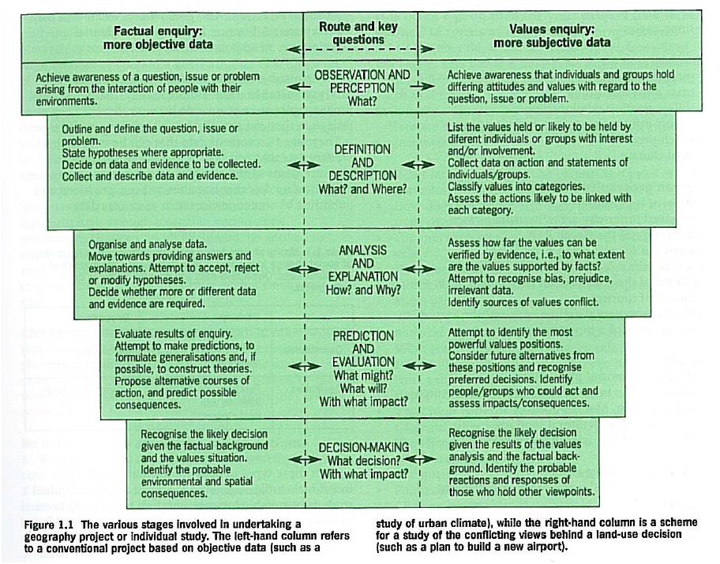

Slide 17
Rozdíly mezi kvantitativní a kvalitativním výzkumem
 | Kvantitativní | Kvalitativní
Úloha výzkumu | přípravná | prostředek ke zkoumání interpretací aktérů
Vztah výzkumníka k subjektu | odstup | těsný
Postoj výzkumníka k jednání | vně situace | uvnitř situace
Vztah teorie a výzkumu | potvrzení, falzifikace | teorie často vzniká
Výzkumná strategie | silně strukturovaná | slabě strukturovaná
Platnost výsledků | zobecnění | kontextuální porozumění
Data | tvrdá, spolehlivá | bohatá, hloubková
Zaměření | makro | mikro

Slide 18
Smíšený výzkum
Přednosti:
Slova, obrazy a vyprávění se používají pro zesílení významu čísel
Čísla slouží ke zvýšení přednosti slov, obrazů a vyprávění
Výzkumník může odpovídat na širší a komplexnější výzkumné otázky
Vede ke zvýšení obecnosti výsledků
Zápory:
Těžko proveditelné jedním výzkumníkem (čas, peníze, rozsah)

Slide 19
Model vztahů výzkumného projektu
výzkumné otázky
konceptuální rámec
validita
účel, cíle
metody
výběr

Slide 20
Rysy vědeckého myšlení a uvažování v běžném životě
Schopnost navrhovat hypotézy
Potřeba předvídat budoucí jevy na základě znalostí
Tendence k zobecňování
Možnost vyjádřit úvahy textem
Používání deduktivního a induktivního myšlení
…

Slide 21
Výběr metody
Pozorování – při zkoumání toho, co lidé dělají na veřejných místech
Interview, dotazník, deník – při zkoumání toho, co lidé dělají v soukromí
Interview, dotazník, postojová škála – pokud nás zajímá, co si lidé myslí, co cítí, čemu věří
Standardizované testy – když určujeme schopnosti osob
Náčrt – pokud zachycujeme určitý stav krajiny

Slide 22
Primární zdroje dat

Slide 23
Pozorování
Základní dovednost geografického zjišťování
Pozorováním poznáváme krajinu kolem nás a procesy, které se v ní odehrávají
Pro pozorování je nutné předem stanovit oblast a čas, po který ji budeme sledovat
Při pozorování je nutné dělat si záznam, co jsme viděli (písemný, fotografie)

Slide 24
Pozorování
skryté x otevřené
zúčastněné x nezúčastněné
v umělé situaci x v přirozené situaci
sebe samého x někoho jiného

Slide 25
Náčrt
Topografický, panoramatický, pochodová osa
Slouží pro záznam geografických prvků v krajině
Postup kresby panoramatického náčrtu:
Zhotovení kostry, zakreslení několika nejdůležitějších bodů a míst, pokud možno pravidelně rozložených. Do této kostry pak můžeme vyznačovat další podrobnosti.
Doplnění linie terénu (např. za sebou jdoucí hřebeny, obrysy lesů, osady, cesty, další místa výhledu apod.)
Zakreslení všeho, co je pro pozorovanou krajinu důležité k jejich identifikaci. Větší podrobnosti lze označit symboly a přidat je do legendy náčrtu.
Dokončení nákresu.

Slide 26
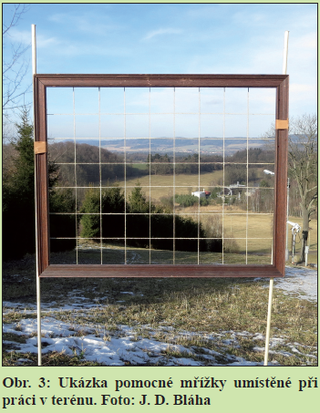
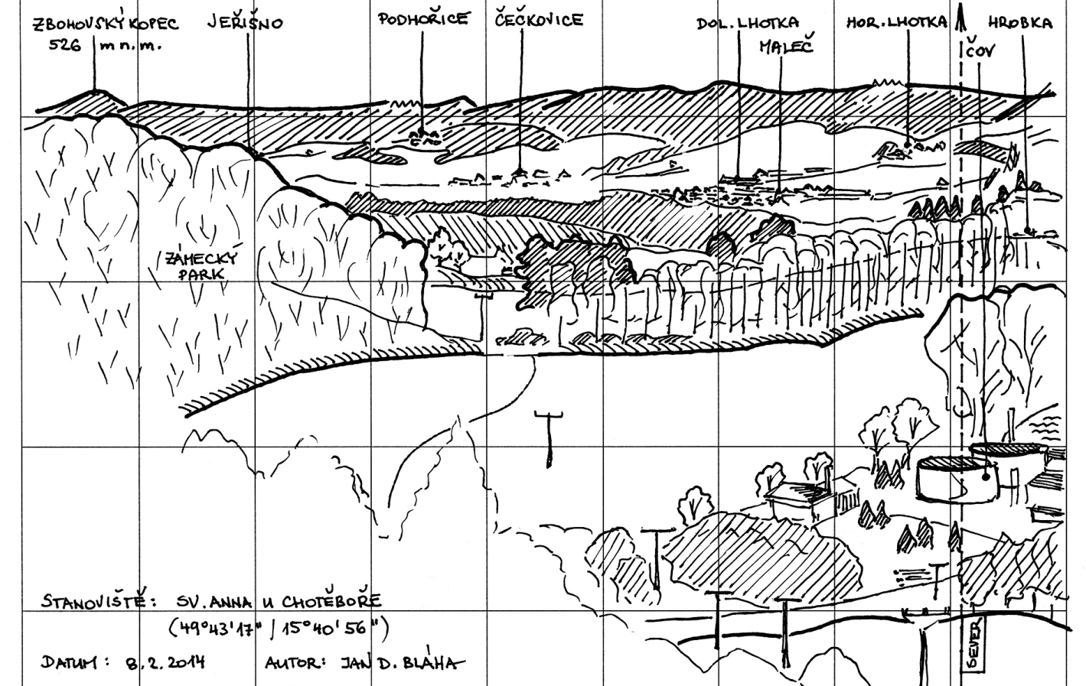
Panoramatický náčrt

Slide 27
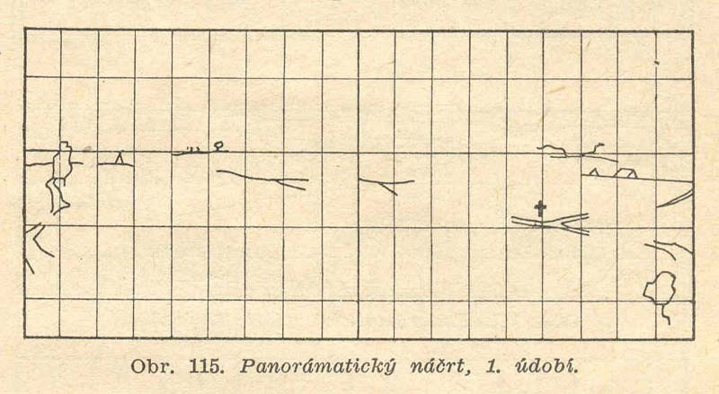
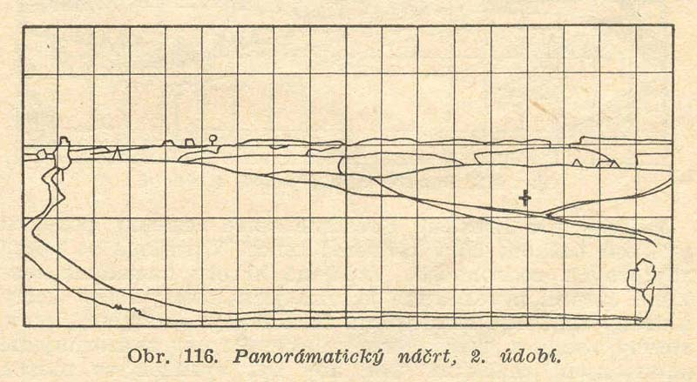
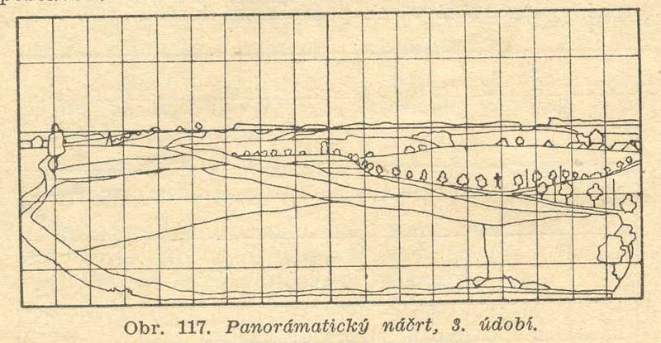
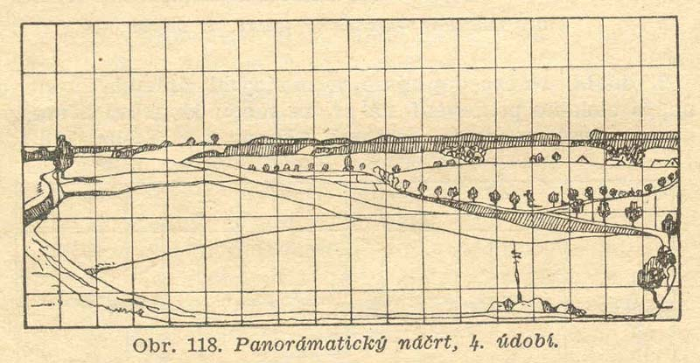
Zpracováno podle: csopevneni.xf.cz/Prirucka/Prirucka-nacrt.htm

Slide 28
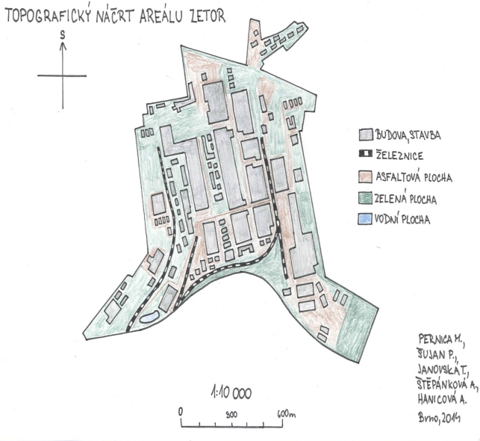
Topografický náčrt

Slide 29
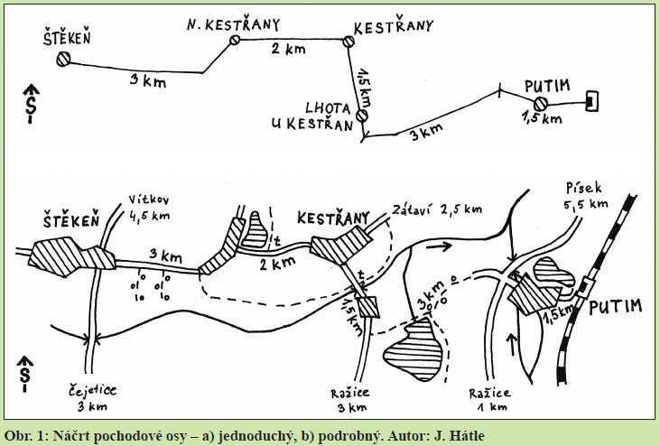
Náčrt pochodové osy

Slide 30
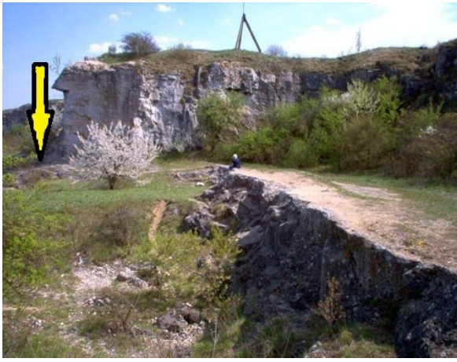
Měření v terénu
Kvant. metoda, ale někdy nezbytná pro získání kvalitativní informace
Počet
Vzdálenost
Výška
Rozloha
Rychlost
…
Manuálně
Pomocí moderních technologií

Slide 31
Dotazníkové šetření
Nutná dovednost, citlivost, interpersonální porozumění a disciplínu
Pozornost je třeba věnovat hl. začátku a konci rozhovoru (začátek – uvolnění psychické bariéry a zajistit souhlas se záznamem, otázky neproblémové)
Typy otázek (Patton, 1990):
o zkušenostech a chování
o názorech a hodnotách
o pocitech
o znalostech
o vnímání
demografické a kontextové

Slide 32
Příprava dotazníku
Navržení dotazníku
Cíl dotazníku
Vzorek respondentů – přesnost je úměrná počtu statistických jednotek
Rovnoměrné zastoupení výběrové struktury (např. muži/ženy)
Pilotní test
Revize na základě pilotáže
Aplikace dotazníku u zkoumané skupiny

Slide 33
Dotazníkové šetření – kladení otázek
Uzavřené otázky (odpovědi jsou předem dány)
sémantický diferenciál
Otevřené otázky (odpovědi napsané respondentem)
Polouzavřené otázky

Slide 34
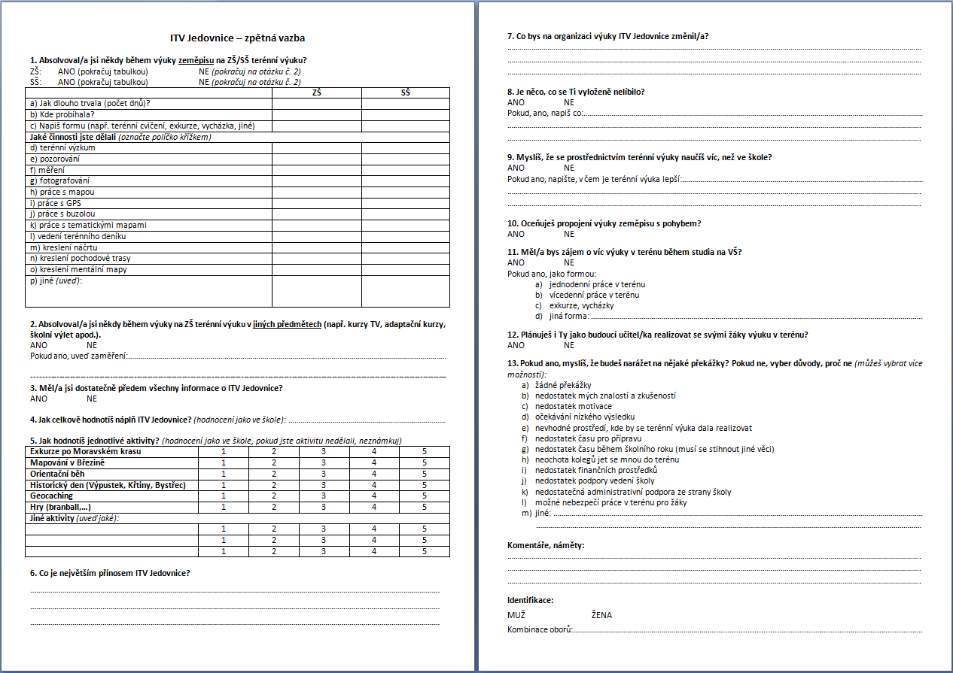
Otevřená otázka
Polouzavřená otázka
Uzavřená otázka
Postojová škála
Demografické (příp. kontextové) otázky

Slide 35
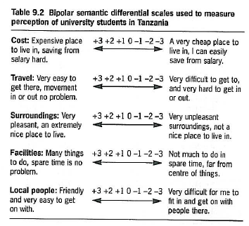
Sémantický diferenciál, škálování, Likertovy škály
zachycení subjektivních pocitů a domněnek
škály: silně souhlasím – souhlasím – ani souhlasím ani nesouhlasím – nesouhlasím – silně nesouhlasím

Slide 36
Dotazníkové šetření - realizace
Osobně – nejvyšší návratnost, vysoká validita dat, ale nejnáročnější na čas, finance…
On-line aplikace – např. google docs, nízká návratnost, nízká validita dat
Nutný průvodní dopis/text
Crowd sourcing – všeobecná výzva pro spolupráci
Telefonicky

Slide 37
Dotazníkové šetření - vyhodnocení
SW pro organizaci a analýzu získaných dat
Čištění dat
Provázanost jednotlivých kroků analýzy kvalitativních dat
sběr dat
zobrazení dat
redukce dat
vytváření závěrů

Slide 38
Dotazníkové šetření – zobrazení výsledků
Slouží k názorné organizaci a kompresi informací → usnadnění interpretace a závěrů
Tabulky
Bloková schémata
Vývojová schémata – prostředek pro studium rozhodovacích procesů
Grafy
Mapy (kartogram, kartodiagram, kognitivní mapa)
…

Slide 39
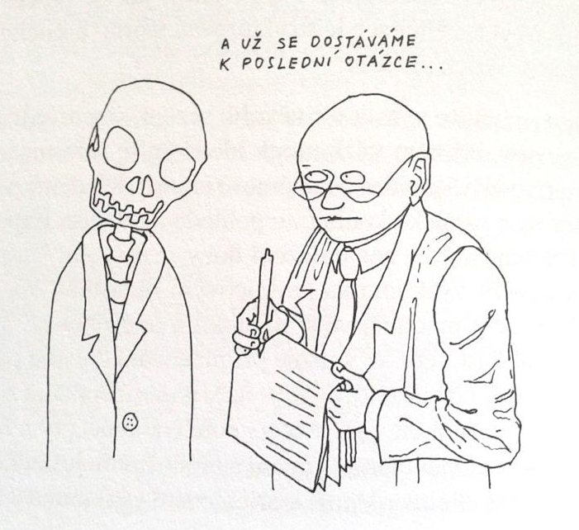

Slide 40
Interview
= metodicky vedený rozhovor
Fáze:
1. úvodní - navázání kontaktu, navození atmosféry, určení tématu, času, účelu, ujištění
2. jádro rozhovoru – vlastní dotazování
3. závěr rozhovoru – shrnutí, uvolnění atmosféry, naladění na další spolupráci
Standardizovaný - předem dány otázky, musí být zachováno i přesné řazení, neboť i jiným pořadím kladení otázek lze ovlivnit (a případně i zkreslit) verbální chování respondentů. Výsledky z takovéhoto šetření jsou poměrně dobře srovnatelné
Nestandardizovaný - umožňuje zaznamenat širší souvislosti mezi zkoumanými fenomény. Předem daný jen záměr výzkumu, proto je možné otázky (a jejich formulaci či pořadí) měnit podle situace, což na druhou stranu znesnadňuje) srovnávat výsledky jednotlivých respondentů. Proto se používá přednostně při kvalitativním výzkumu na rozdíl od kvantitativního, který již ze své podstaty musí počítat právě s dobrou srovnatelností.
Pergler, Disman a kol.: Vybrané techniky sociologického výzkumu (Praha, 1969, I. vydání), kapitola Rozhovor

Slide 41
Skupinová diskuze, interview, vyprávění
Nutné:
vhodně zvolit skupinu
pečlivá příprava
role moderátora
vysvětlení cíle skupiny, představení členů, popud k diskuzi
uvádění podnětových argumentů
na konec „metadiskuze“ – rozhovor o diskuzi

Slide 42
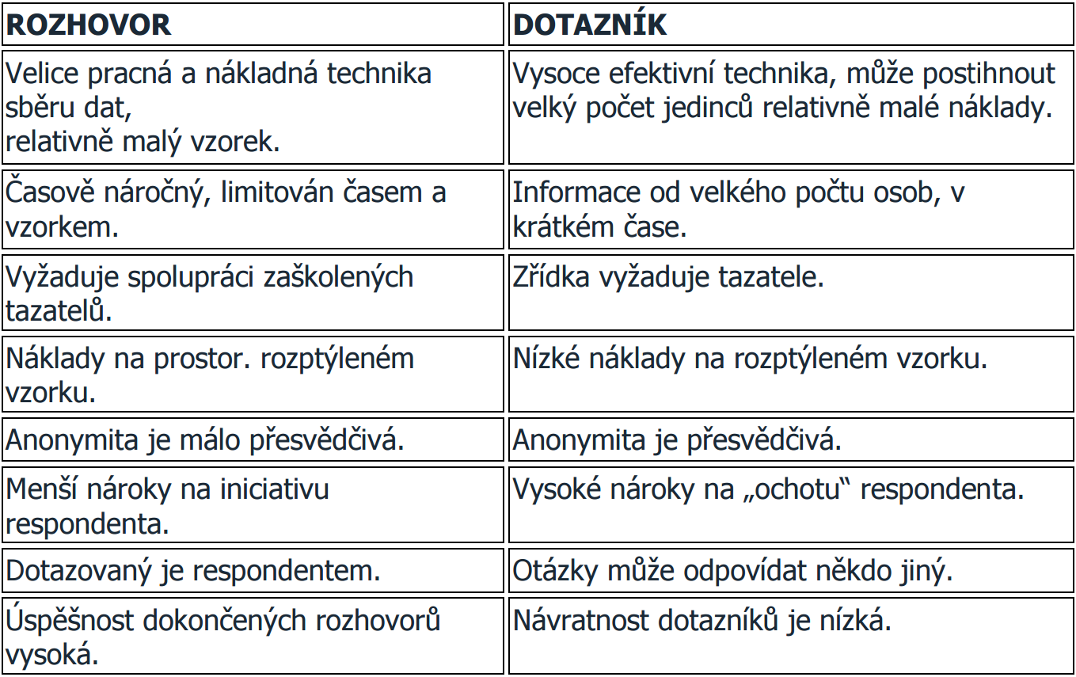
Rozhovor x dotazník

Slide 43
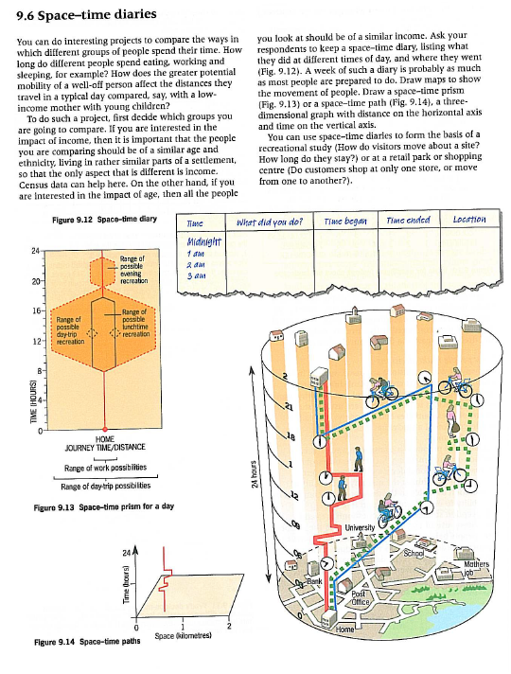

Slide 44
Delphi panel
vychází z názvu mystické antické věštírny
technika je založena na předvídání budoucích výsledků – za účasti expertů v daném vědním oboru
technika využití subjektivních názorů skupiny lidí za účelem nalezení společného konsenzu
anonymní odpovědi – názory členů musí být získány formálními dotazníky
opakovaná a kontrolovaná odezva – interakce je zefektňována systematickými cvičeními řízenými několikerým opakováním, s pečlivě řízenou odezvou za každým kolem
statistická skupinová odpověď – názor skupiny je definován jako přijatelný průnik názorů jednotlivců v konečném kole
WILDEMUTH, Barbara M. Applications of social research methods to questions in information and library science. Westport, Conn.: Libraries Unlimited, 2009, s. 83.

Slide 45
Brainstorming
„Burza nápadů“, při níž jsou dotazy kladeny ústní formou kolektivu odborníků různých profesí, případně neodborníků, mezi nimiž nejsou žádné zábrany pro vyjádření jakýchkoliv námětů a idejí.
Nenucená a otevřená forma diskuse je podmínkou úspěchu této metody.
Na rozdíl od delfské metody diskuse nemusí vyústit v konkrétní závěr.
Zhodnocení utříděných námětů vzešlých z diskuse, která se zaznamenává, představuje závěrečnou etapu brainstormingové metody.

Slide 46
Případová studie
Případovou studii můžeme obecně definovat jako intenzivní studium jednoho případu (jedné situace, jednoho člověka nebo více lidí, jednoho problému), díky němuž jsou získány poznatky, které se následně aplikují.
Případová studie představuje, jak studentům zprostředkovat řešení reálné situace z prostředí, ve kterém žijí.

Slide 47
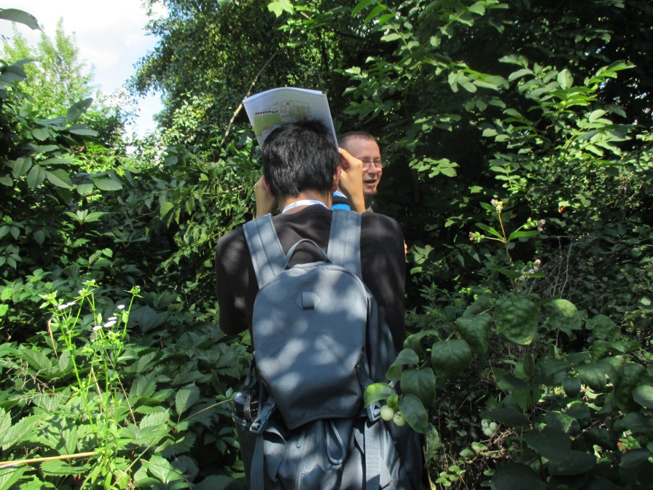
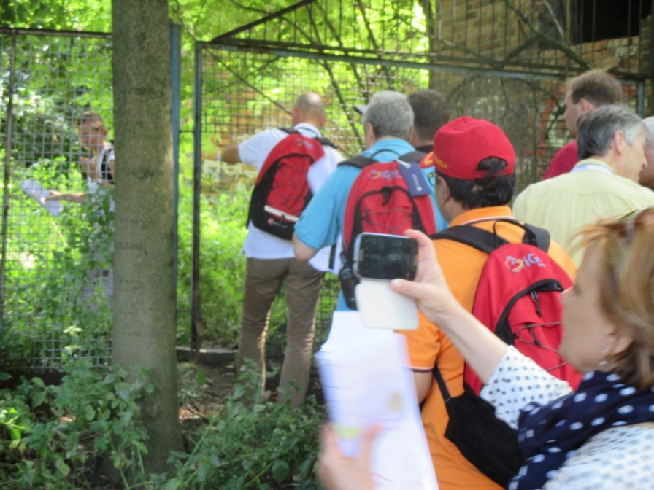
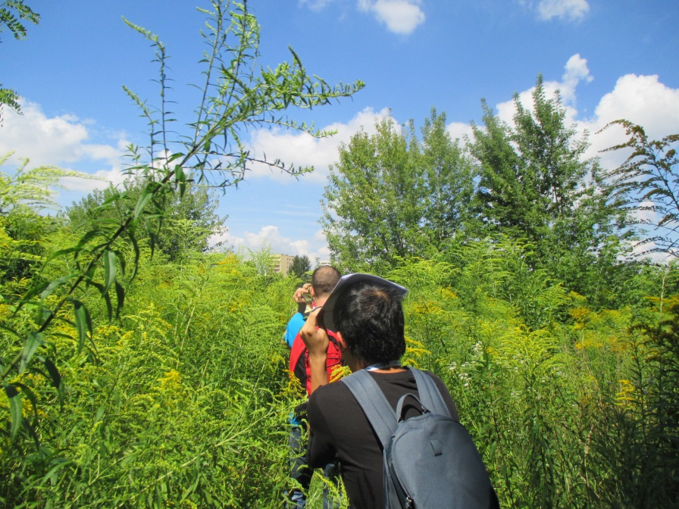
Práce v terénu
Všechny výše uvedené metody vyžadují přímou práci v terénu

Slide 48
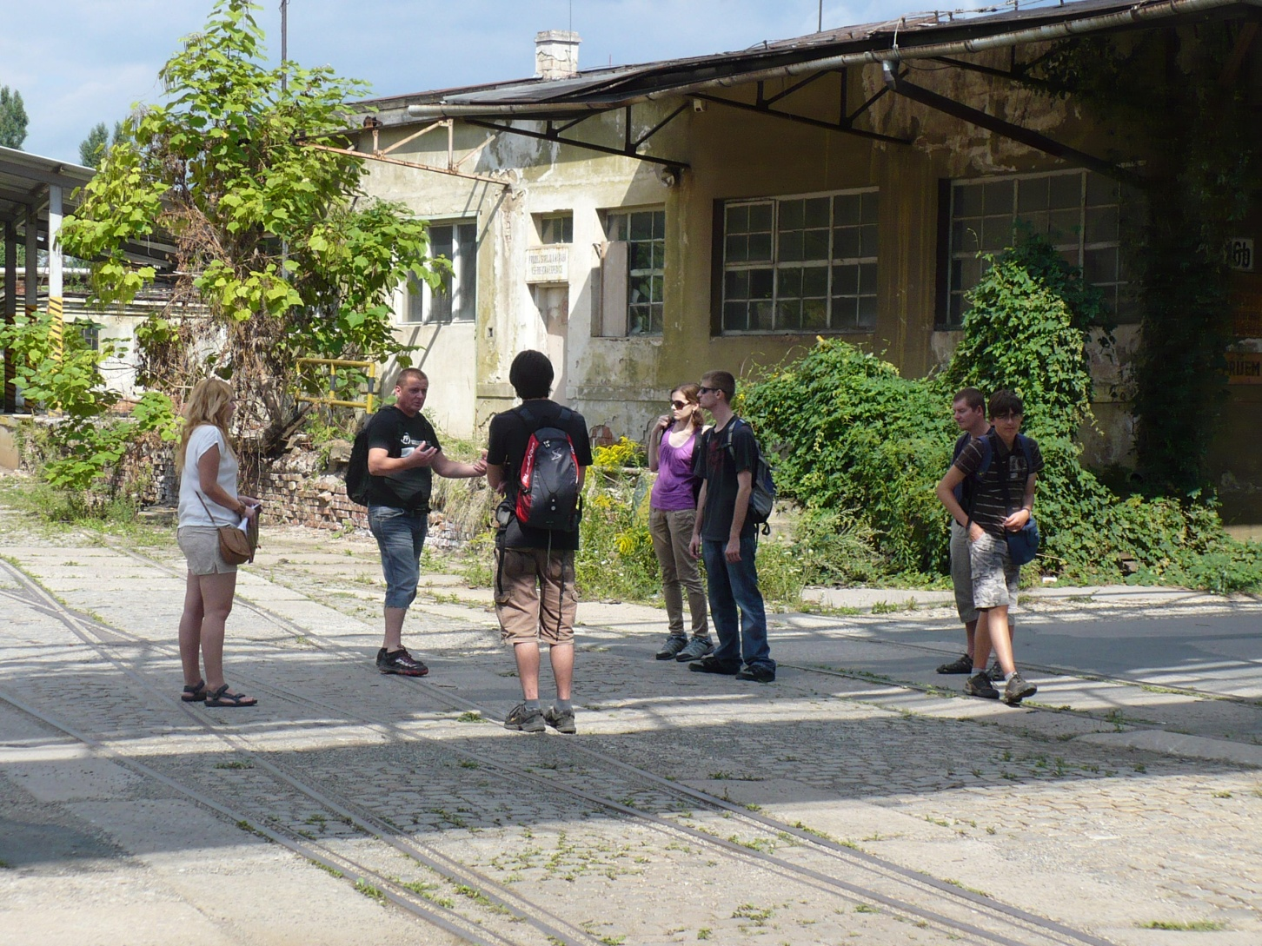
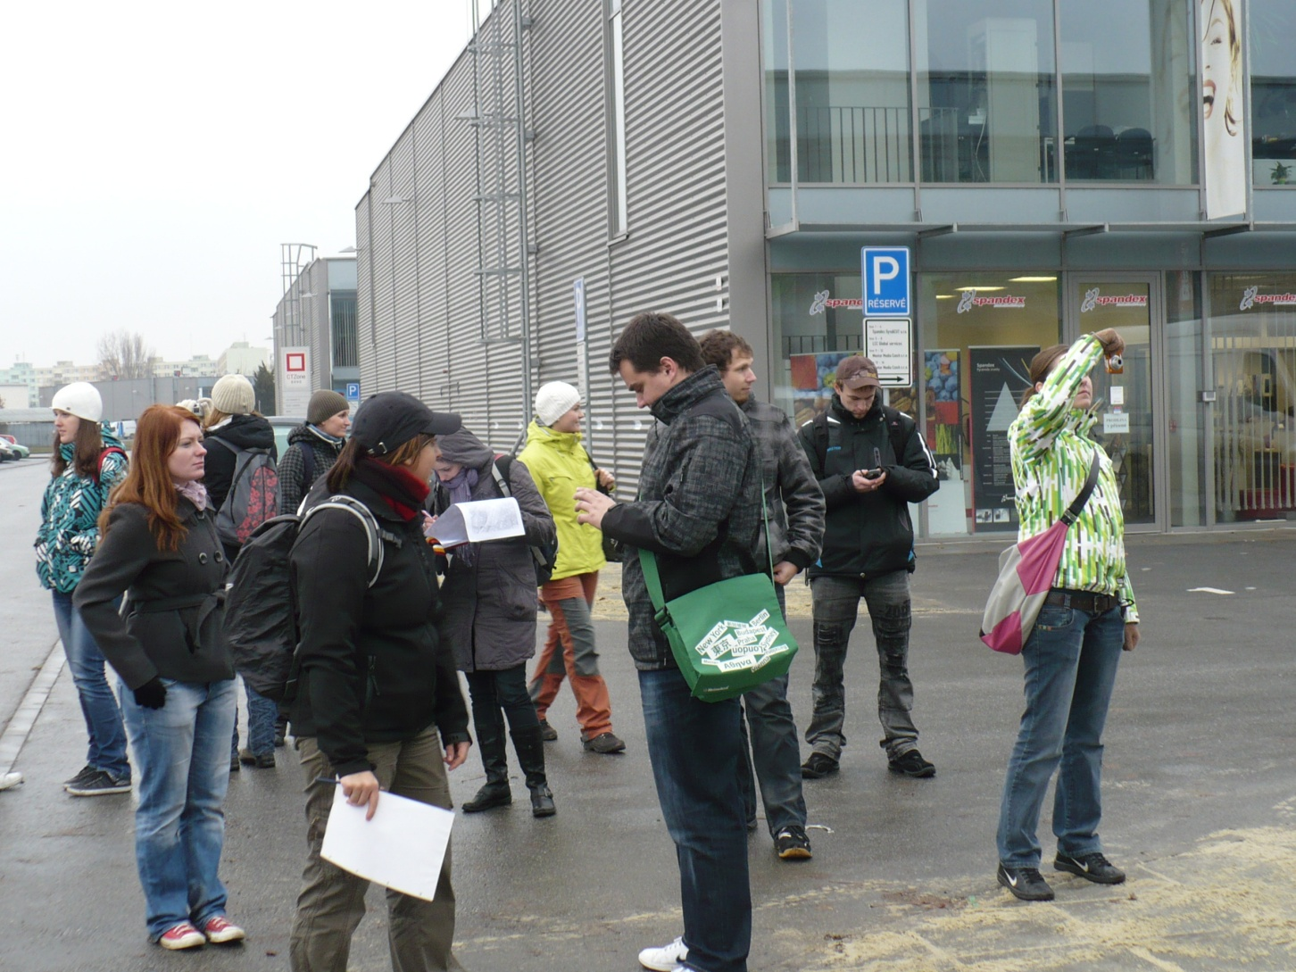
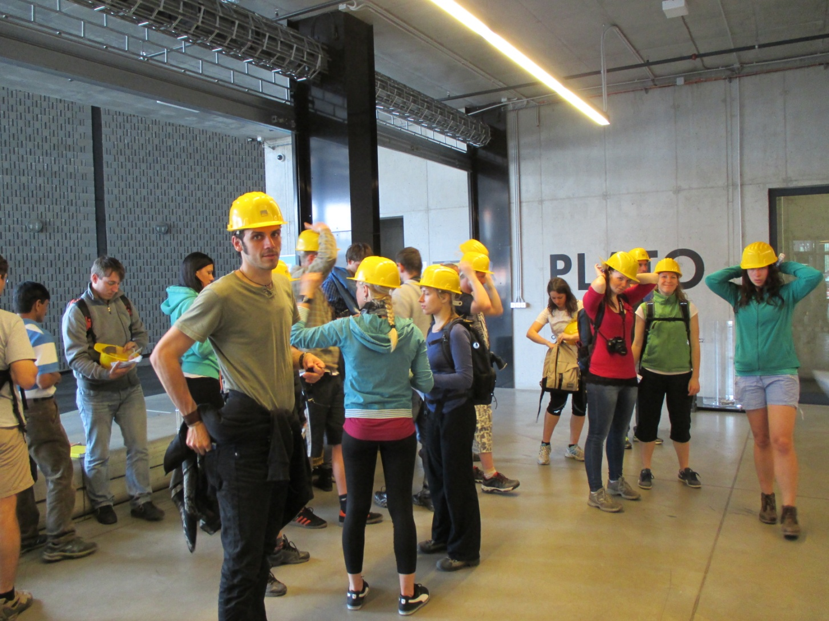
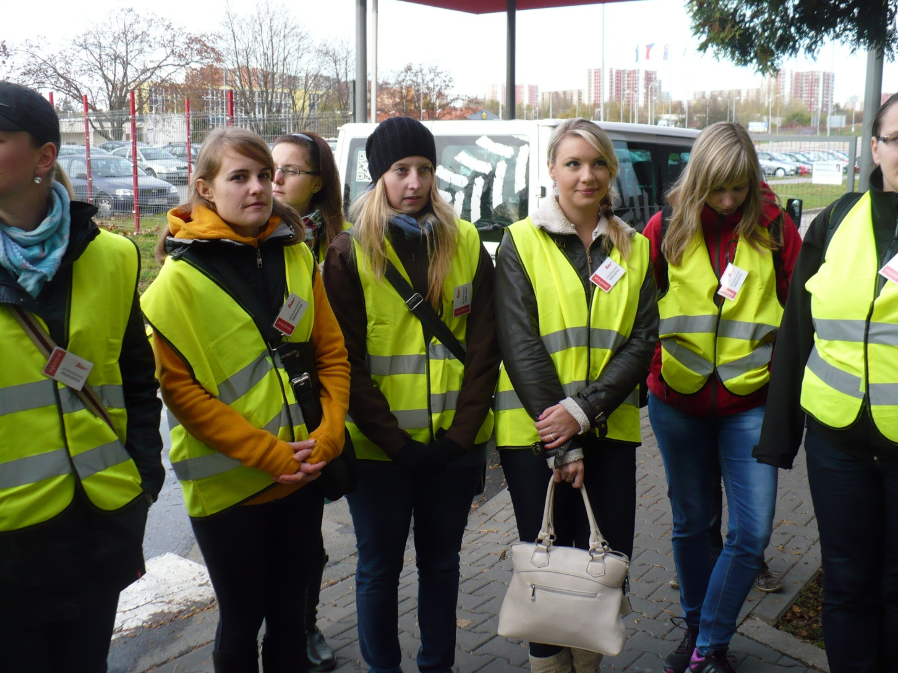

Slide 49
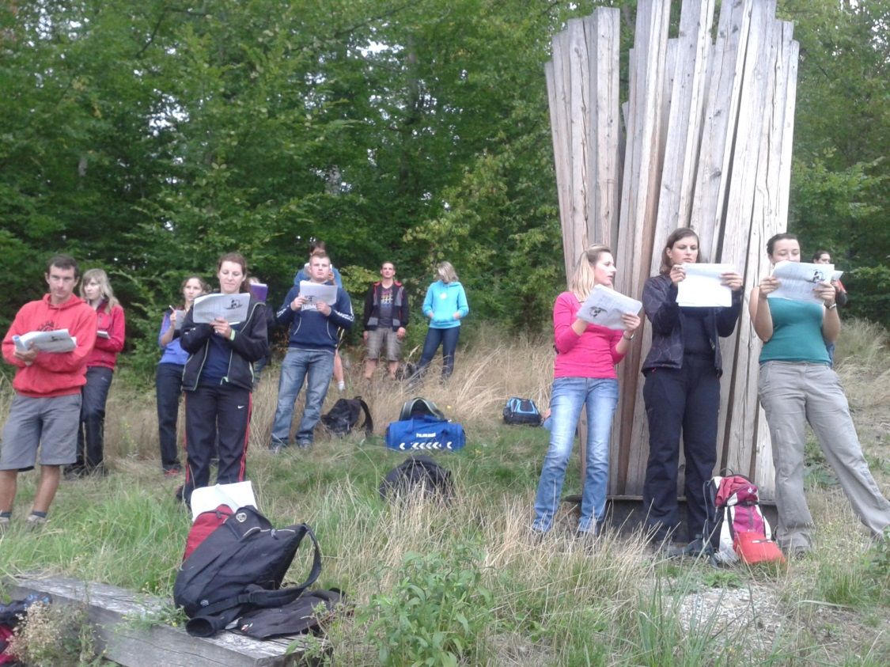
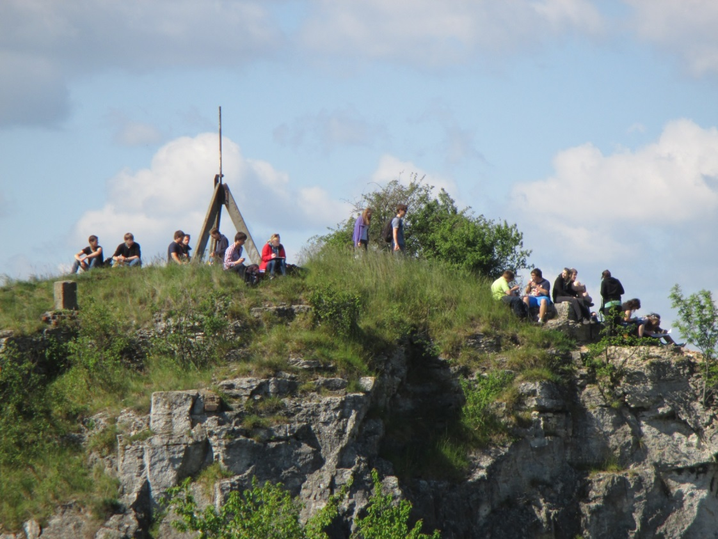
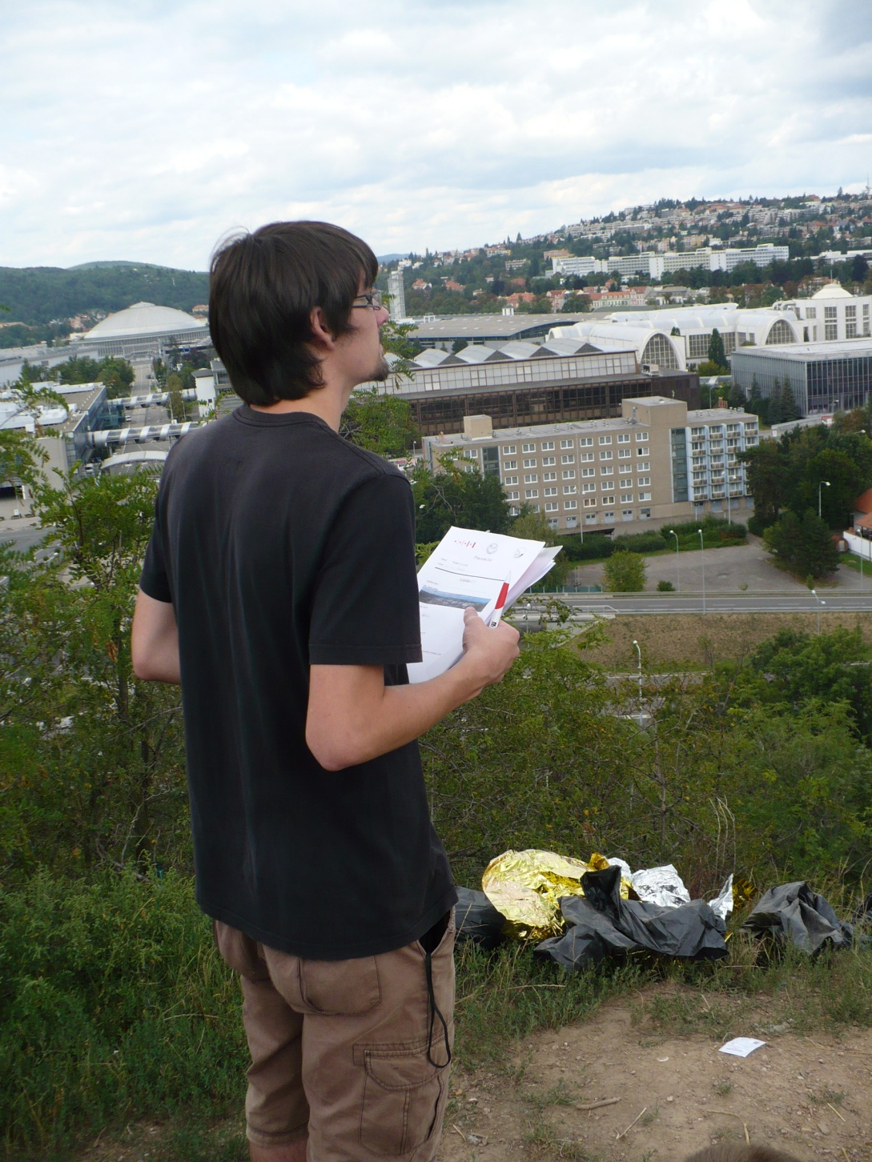
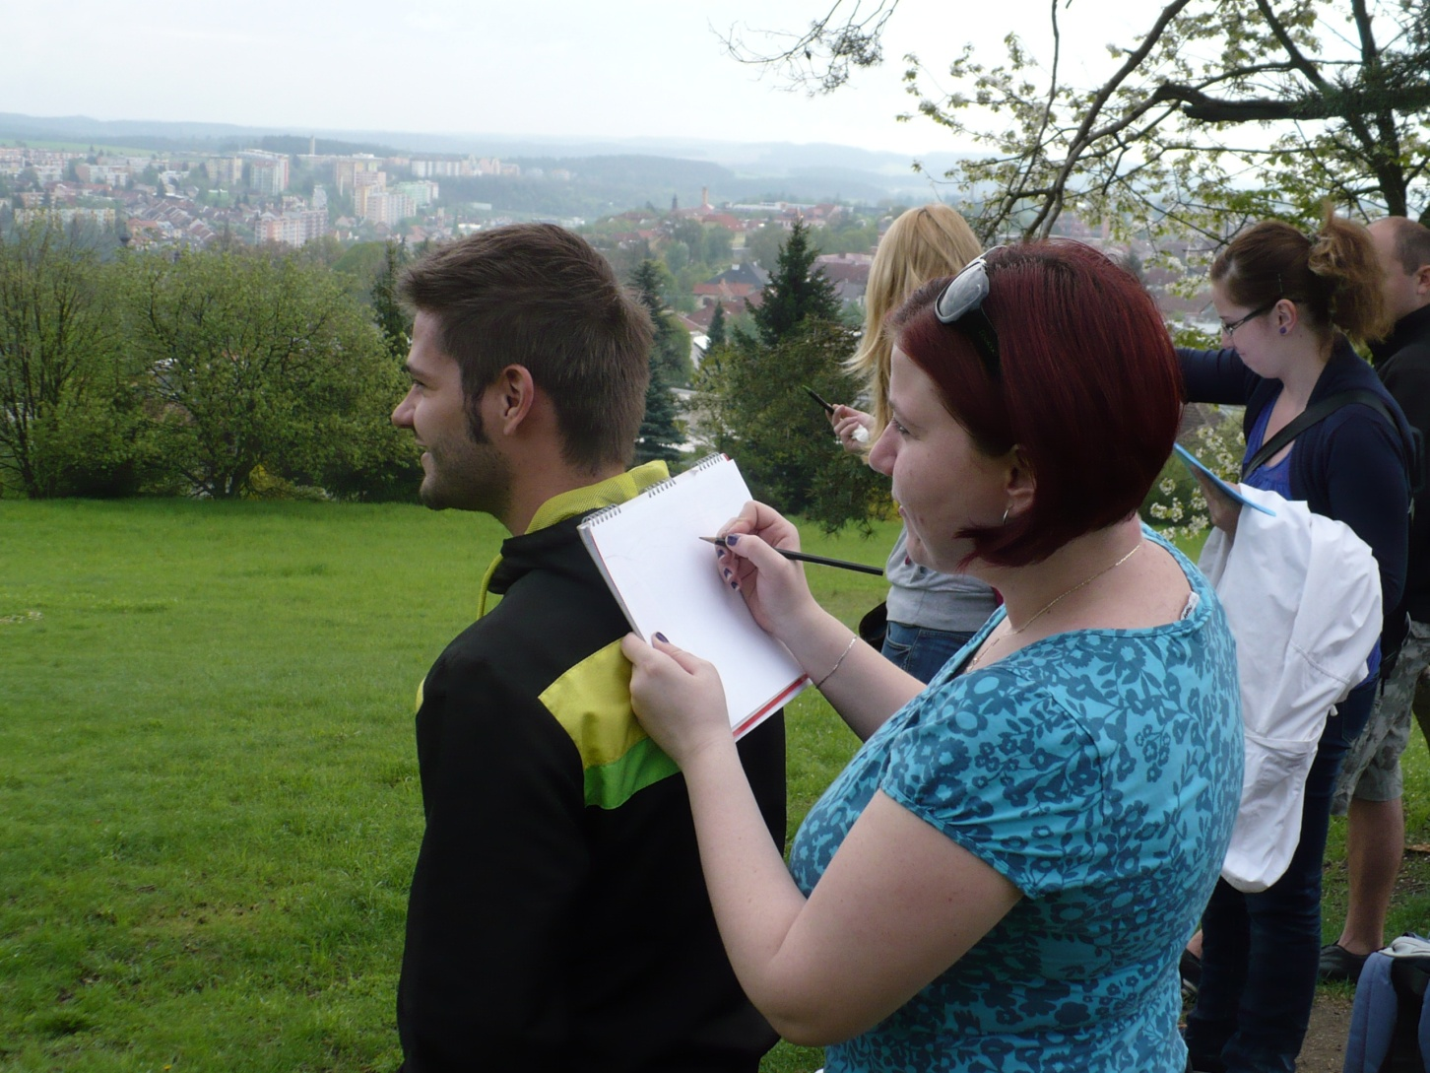

Slide 51
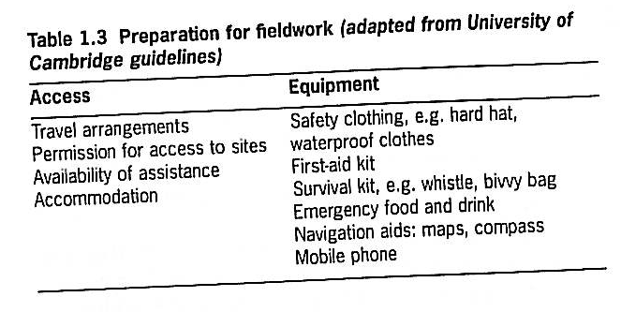
Rizika práce v terénu

Slide 52
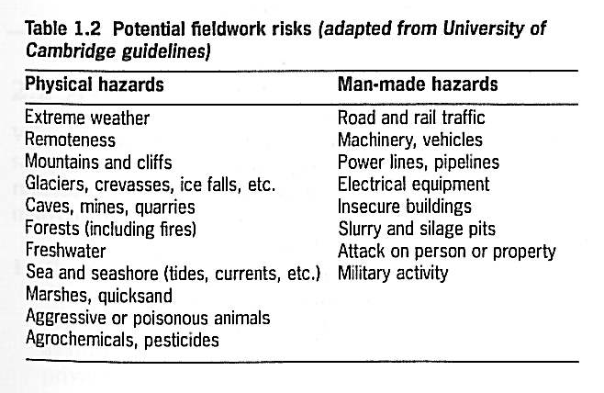
Rizika práce v terénu

Slide 54
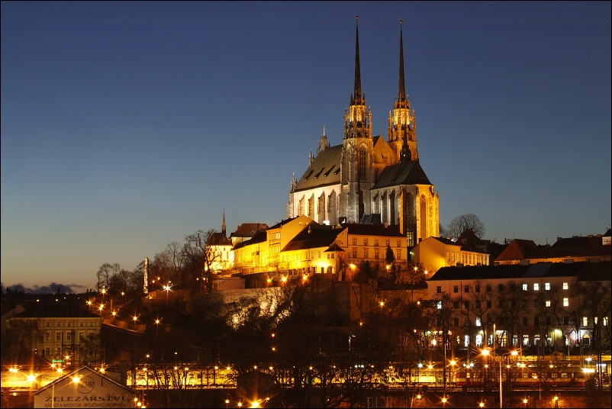
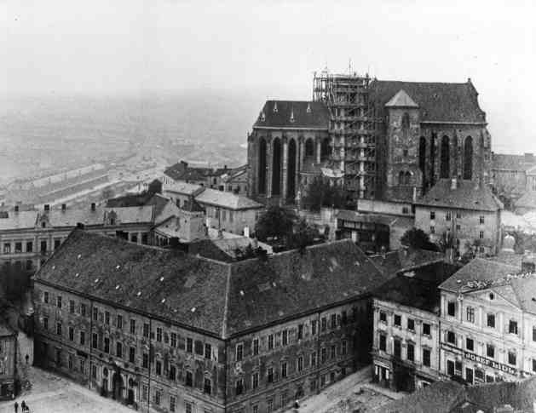
Fotografie

Slide 55
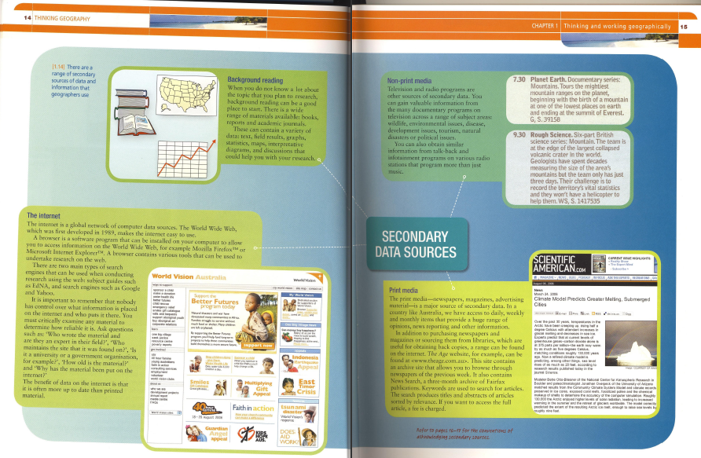
Sekundární zdroje dat

Slide 56
Rešerše
Rešerše je sekundární dokument obsahující soupis záznamů dokumentů nebo souhrn faktografických informací, vybraných podle věcných a formálních hledisek odpovídajících rešeršnímu dotazu (tematika, časové vymezení, jazyk, druhy dokumentů).
Rešerše textu je soupis subjektivně nejdůležitějších bodů a myšlenek textu. Vytváří se tak osnova textu, která slouží k rychlému pochopení a orientaci v tématu. Jedná se o práci tvořenou z citací a parafrází, u kterých se musí dbát na zachování významu rešerše v porovnání s výchozím textem.

Slide 57
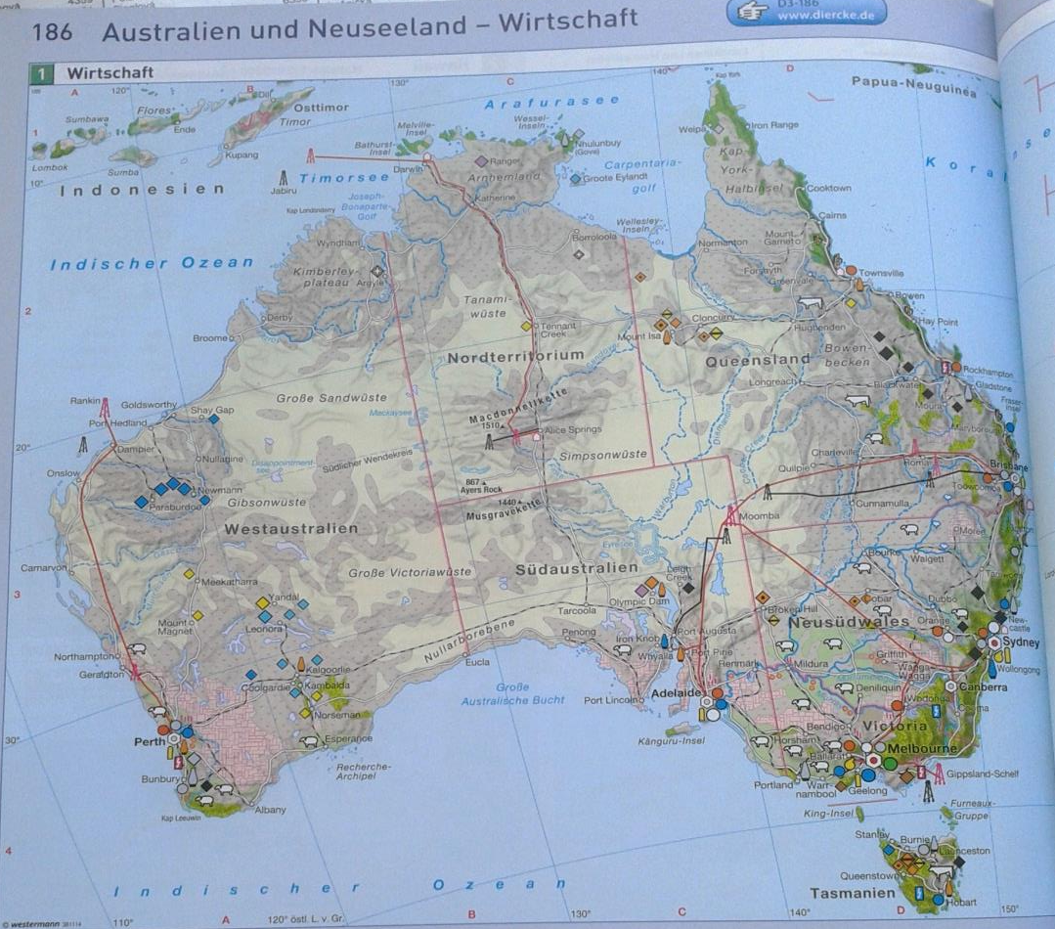
Analýza map, grafů, tabulek…

Slide 58
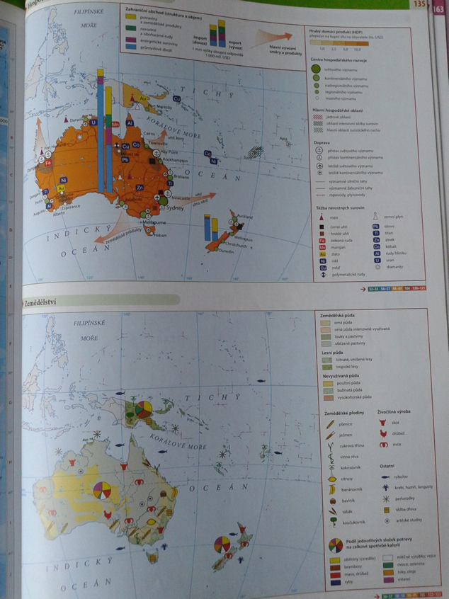
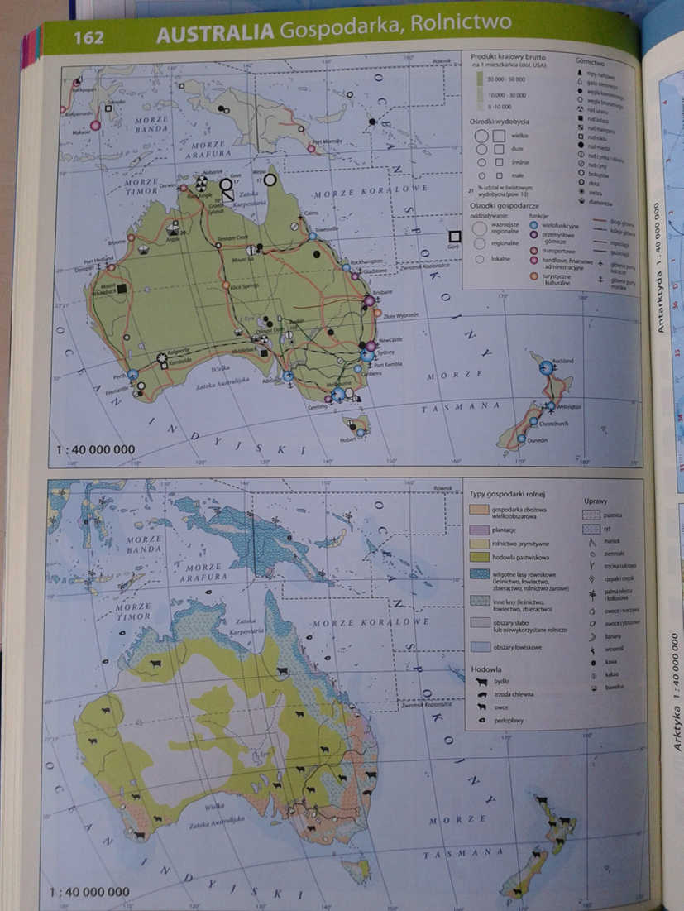

Slide 59
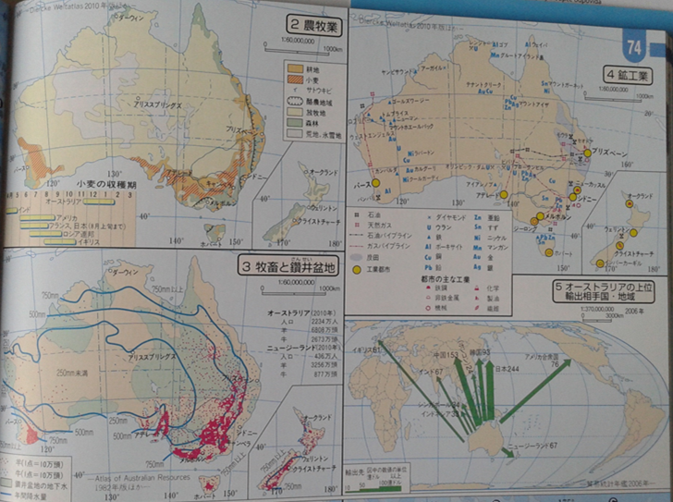

Slide 60
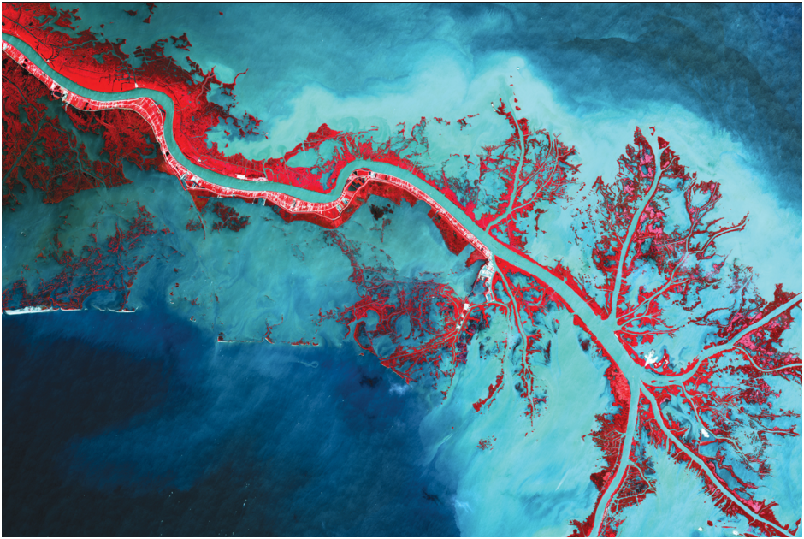
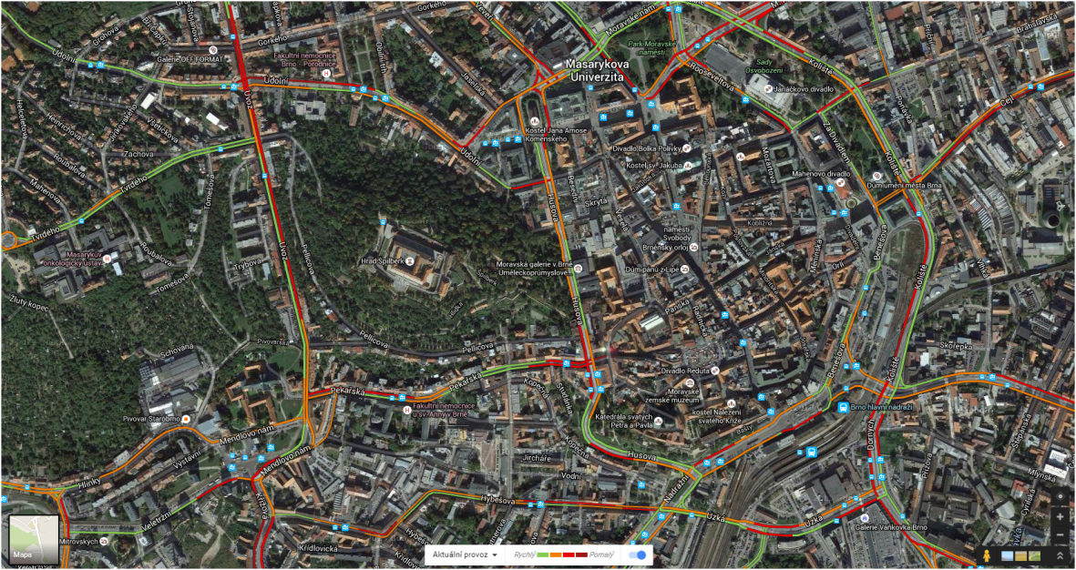
Letecké snímky

Slide 61
Grafické znázornění rozdělení četností
Cílem grafického zobrazení dat je podat rychlou, názornou a spolehlivou informaci o studovaném jevu prostřednictvím tabulky/grafu/mapy/schématu…
Graf – kresba provedená podle určitých, předem dohodnutých pravidel, která znázorňuje určité kvantitativní nebo kvalitativní informace
Zobrazujeme v pravoúhlé soustavě souřadnic
Na osu x vynášíme intervaly hodnot znaku, na osu y četnosti
Hlavní druhy grafického znázornění četností jsou histogram, polygon a čára kumulovaných četností

Slide 62
Základní typy grafů
Souřadnicové grafy – kvantitativní charakteristika jevu je znázorněna polohou grafického obrazu v určitém souřadném systému
Rozměrové grafy – kvantitativní charakteristika je znázorněna proměnou velikostí grafického obrazu (délkové a plošné grafy)
Spojnicový, sloupcový, výsečový
Věková pyramida
Trojúhelníková síť
Větrná růžice
Časová osa
…

Slide 63
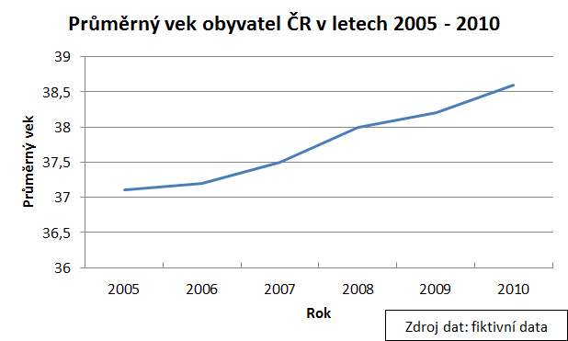
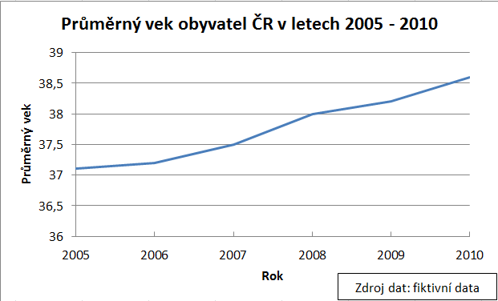
Který graf je správně? Proč?

Slide 64
Mentální mapa
směs objektivních znalostí (např. znalosti o poloze geografických objektů) a subjektivního vnímání prostoru (odrážející preference tvůrce mapy)
mapuje vztah lidí k (s) jejich prostředí(m), jejich znalost, prostorové preference, libost nebo nelibost, aktivitu, rytmicitu a prostorovou rutinu
umožňuje identifikování individuálních postojů, hodnot, vlastností, zájmů, znalostí a také významů, které lidé dávají určitým místům
vyjadřuje, jak lidé využívají prostor, jak si ho osvojují či přivlastňují, co pro ně znamená, jaké významy do něj vkládají a jak je interpretují apod.
Podle: Svozil, Hynek 2007; Osman 2010

Slide 65
Základní prvky mentální mapy
Podle Lynche (1960) paří mezi základní prvky mentální mapy:
uzly – body a významná místa ve městě, do nichž pozorovatel může vstupovat (křižovatky, místa střetávání, ohniska aktivit nebo místa výrazné změny na dopravní komunikaci);
oblasti – střední až velké části měst, které je pozorovatel mentálně schopen pojmout, a jejichž integrita je dána podobností určitého jevu, nebo jak říká Lynch jejich jednotným charakterem;
cesty – jakékoliv liniové trasy, cesty, dráhy, ulice, kanály, železnice, po nichž se obvykle, příležitostně nebo potenciálně pozorovatelé pohybují;
významné prvky – snadno rozlišitelné objekty jako jsou budova, znak, strom, obchod, které jsou v kontextu svého prostředí unikátní, snadno zapamatovatelné a mezi které pozorovatel přímo nevstupuje;
okraje – lineární prvky mentálních map, které nejsou pozorovateli přímo využívány, ale představují pro ně většinou neprostupné zlomy v jinak kontinuálním prostoru.

Slide 66
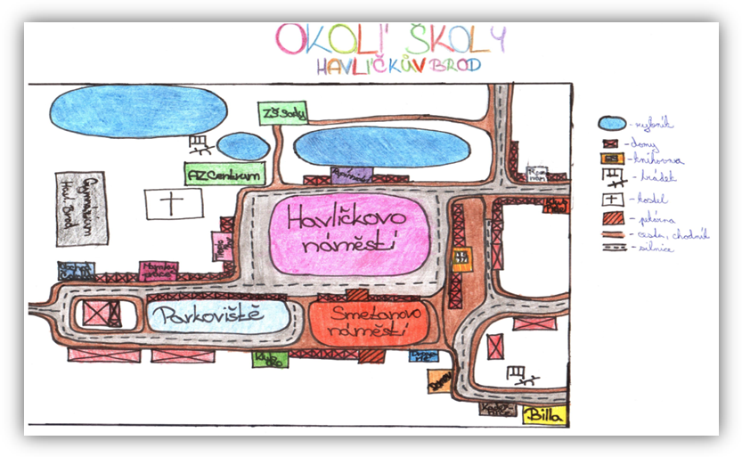
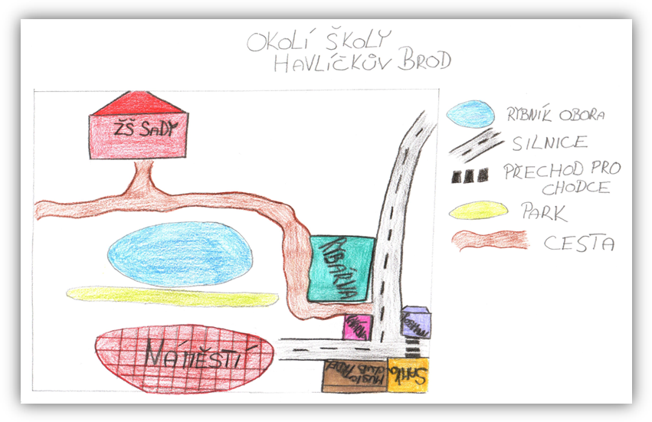
Znalost území
Hodnocení krajiny
Místa strachu
Rezidenční preference
…
Ukázky mentálních map prostoru okolí Základní školy V Sadech v Havlíčkově Brodě očima žáků 9. ročníku. Zdroj: Žáci ZŠ V Sadech. In: Kletečka 2013.

Slide 67
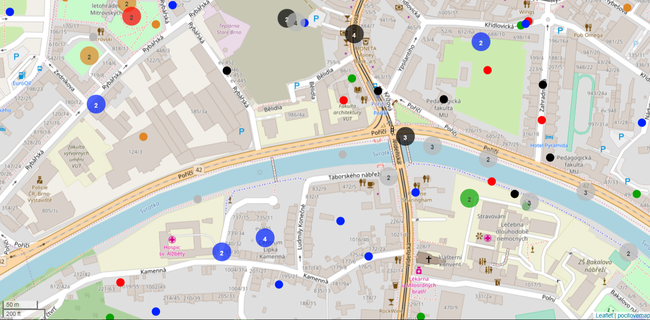
Pocitová mapa

Slide 68
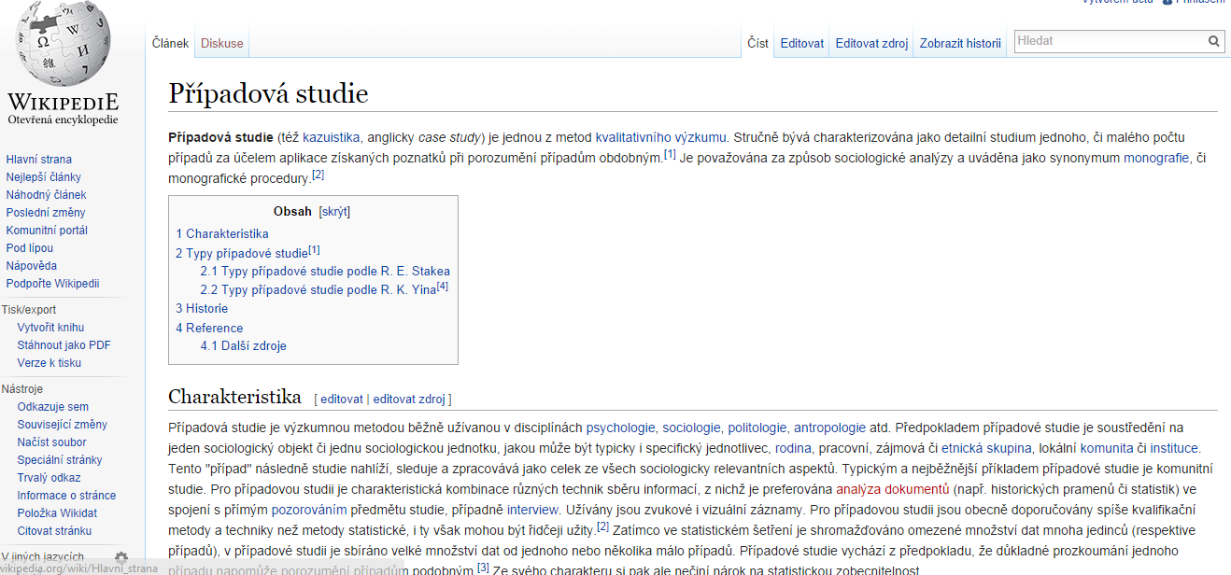
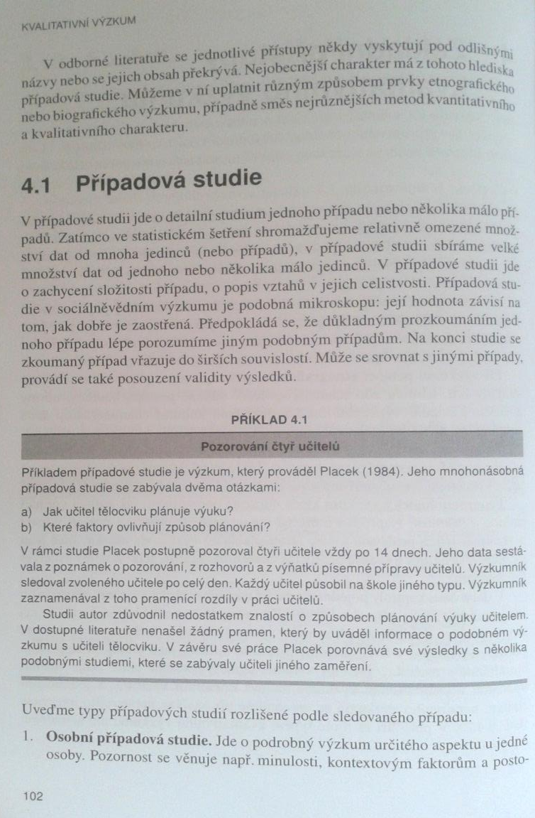
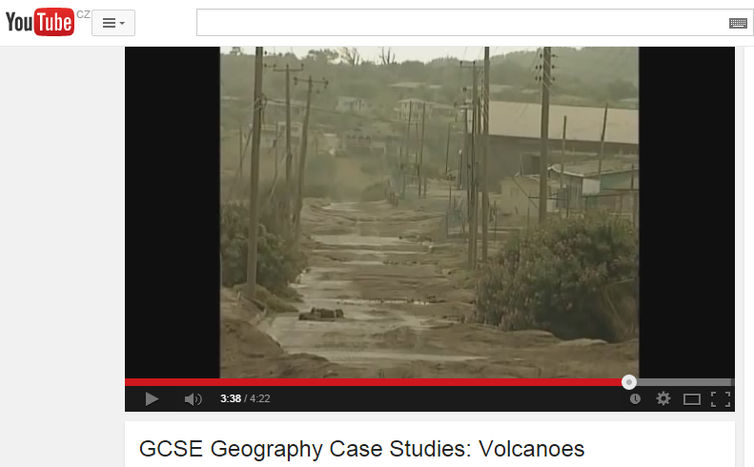
Tištěná a netištěná média

Slide 69
RNDr. Hana Svobodová, Ph.D.
67632@mail.muni.cz

